Slide 1

Проект «Организованный ребёнок»
Руководитель проектной группы:
Мильчакова Екатерина Владимировна
МАОУ «Гимназия №2» г. Пермь
2021г.

Slide 2

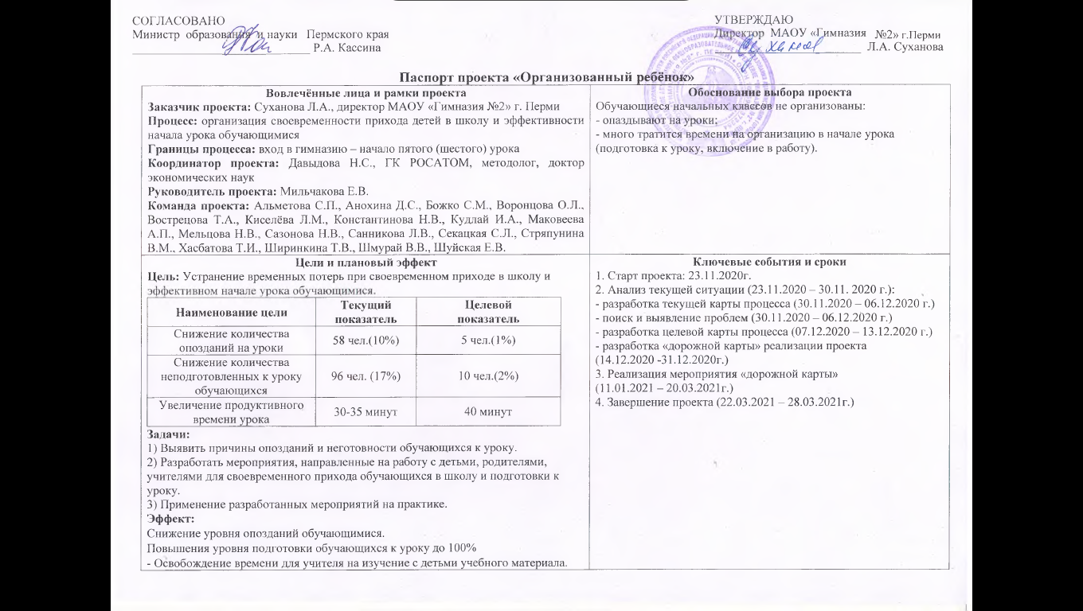

Slide 3

Обоснование выбора:
Обучающиеся начальных классов не организованы:
• опаздывают на уроки;
• много тратится времени на организацию в начале урока (подготовка к уроку, включение в работу).

Slide 4

Цель: устранение временных потерь при своевременном приходе в школу и эффективном начале урока обучающимися.

Slide 5
Задачи:
1) Выявить причины опозданий и неготовности обучающихся к уроку.
2) Разработать мероприятия, направленные на работу с детьми, родителями, учителями для своевременного прихода обучающихся в школу и подготовки к уроку.
3) Применение разработанных мероприятий на практике.
Эффект:
• Снижение уровня опозданий обучающимися.
• Повышения уровня подготовки обучающихся к уроку до 100%
• Освобождение времени для учителя на изучение с детьми учебного материала.

Slide 6

Сроки реализации мероприятий проекта:
1. Старт проекта: 23.11.2020г.
2. Анализ текущей ситуации (23.11.2020 – 30.11. 2020 г.):
• разработка текущей карты процесса (30.11.2020 – 06.12.2020 г.)
• поиск и выявление проблем (30.11.2020 – 06.12.2020 г.)
• разработка целевой карты процесса (07.12.2020 – 13.12.2020 г.)
• разработка «дорожной карты» реализации проекта (14.12.2020 -31.01.2021г.)
3. Реализация мероприятия «дорожной карты» (01.02.2021 – 14.03.2021г.)
4. Завершение проекта (15.03.2021 – 31.03.2021г.)

Slide 7


ДИАГНОСТИКА
ТЕКУЩЕГО СОСТОЯНИЯ

Slide 8
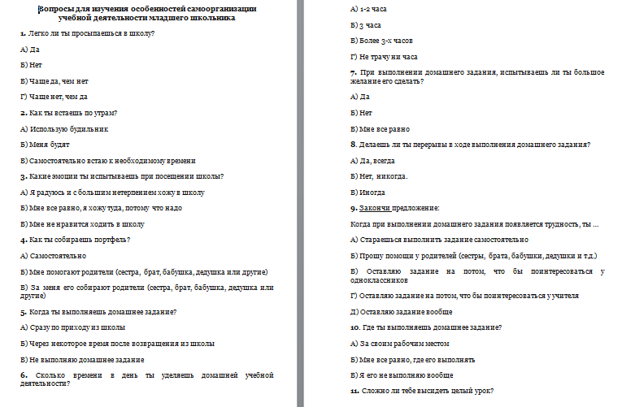
Анкетирование

Slide 9

Анкета
1.Способен ли ты работать над поставленной задачей, если первые попытки не дали ожидаемого результата?
а)Я буду работать дальше.
b) Мне требуется помощь родителей.
c) Я оставлю эту работу на потом или откажусь от нее.
d) Остановлюсь после первой неудачной попытки.
2. Почему тебе может стать неинтересно на уроке?
a) Я уже понял эту тему.
b) Меня постоянно кто-то отвлекает.
c) Учитель неинтересно рассказывает.
d) Я ничего не понимаю
3. Считаешь ли ты себя целеустремленным человеком?
a) Постоянно работаю над собой.
b) А что это такое?
c) Могу идти к цели, если мне интересен результат.
d) У меня все получается само собой.
4. Через неделю тебе нужно сдать проект.
a) Я еще вчера наметил план действий.
b) Поищу что-нибудь в интернете.
c) Сделаю вечером накануне.
d) Попрошу помощи у родителей.
5. Ты можешь не подготовиться к уроку, если
a) Не понял материал.
b) Было лень или забыл.
c) Знаю, что не спросят.
d) Такого не бывает.
6. Сажусь за выполнение домашнего задания
a) Когда есть свободное время.
b) Вспоминаю, что не сделал.
c) После напоминания родителей.
d) Во время, отведенное на эту работу в моем режиме дня.

Slide 10
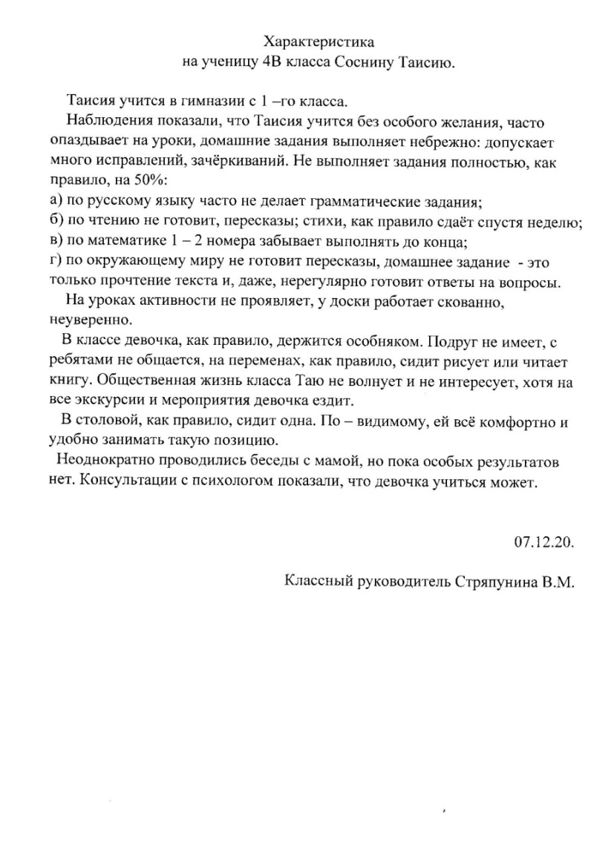
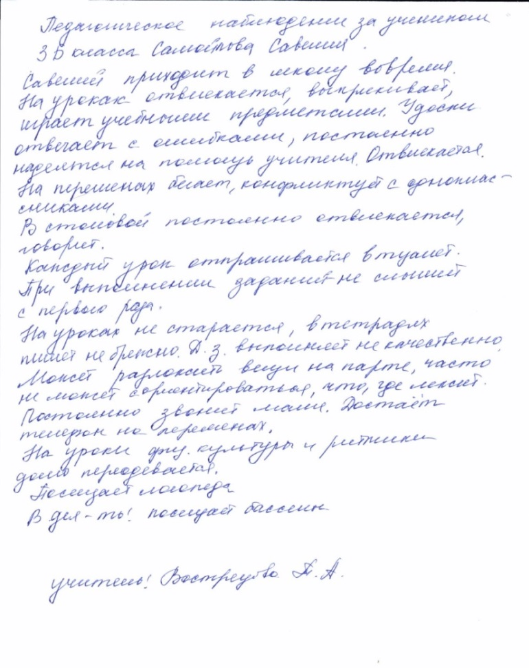
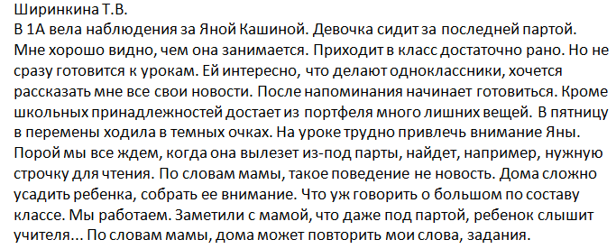
Педагогические наблюдения

Slide 12


Slide 13

Использование количества времени на уроке
Продуктивное время урока (30 мин)
Поиск тетрадей, канцтоваров (2 мин)
Включение в работу (3 мин)
Отвлечение на одноклассников (4 мин)
Неожиданные посторонние раздражители (1 мин)

Slide 14
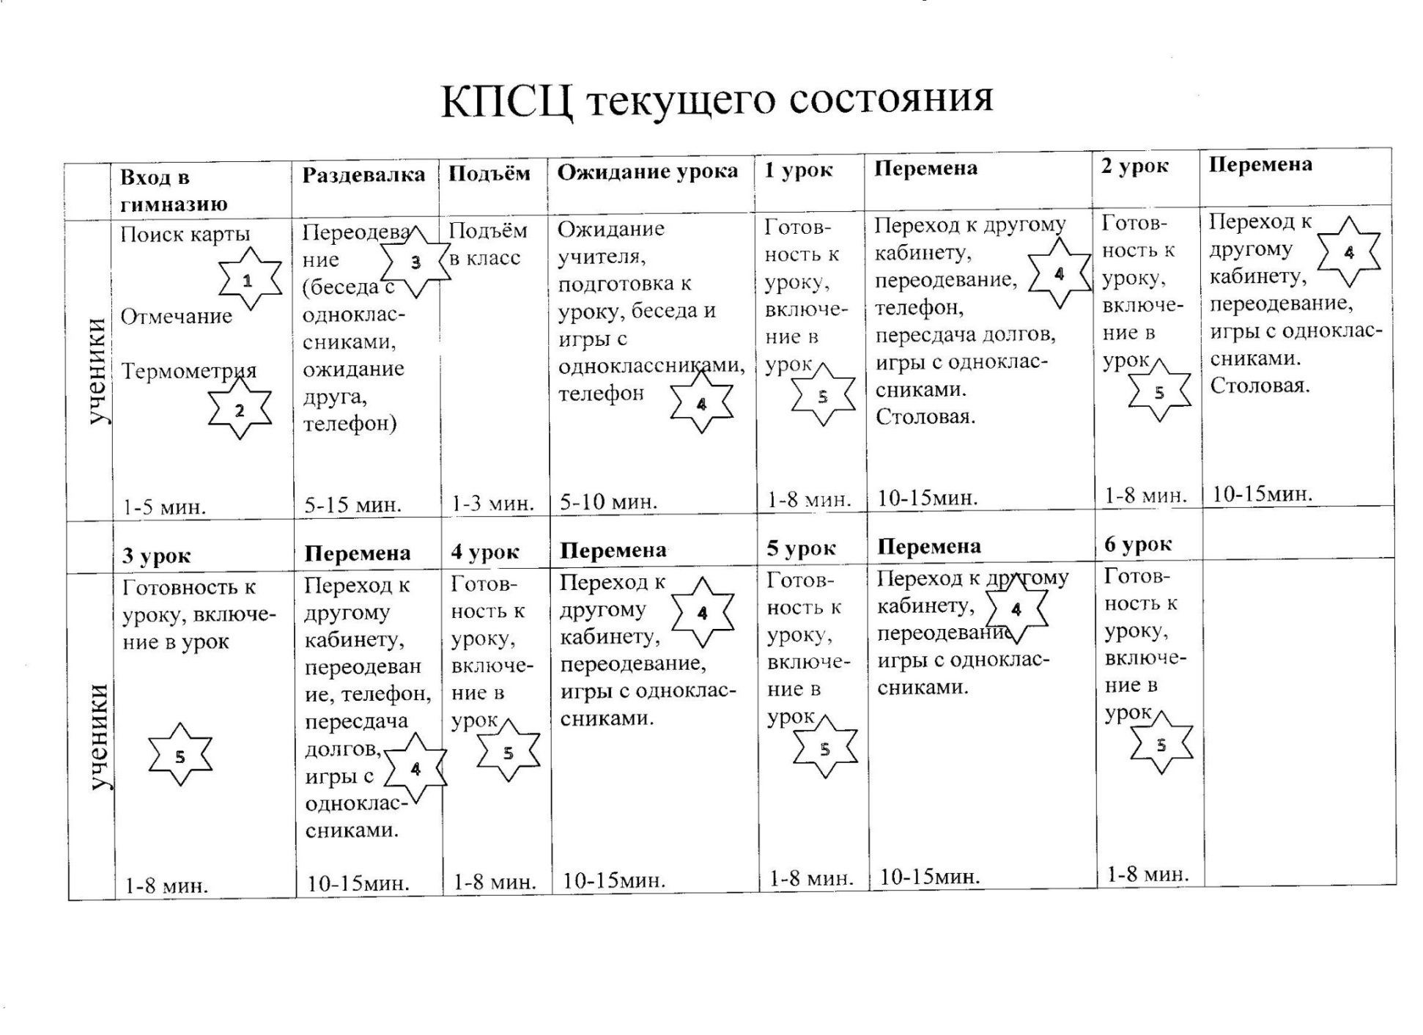

Slide 15


Пирамида проблем
Федерального уровня – 0
Регионального уровня – 0
Уровень гимназии –5
1. Опоздания на урок
2. Нет мотивации к уроку
3. Отсутствие необходимых предметов, канцтоваров у обучающихся
4. Неумение контролировать и распределять время на уроке и перемене
5. Опускают руки, сдаются при неудачах. Не знают, как исправить оценку. Не умеют ставить цели, добиваться результата.

Slide 16
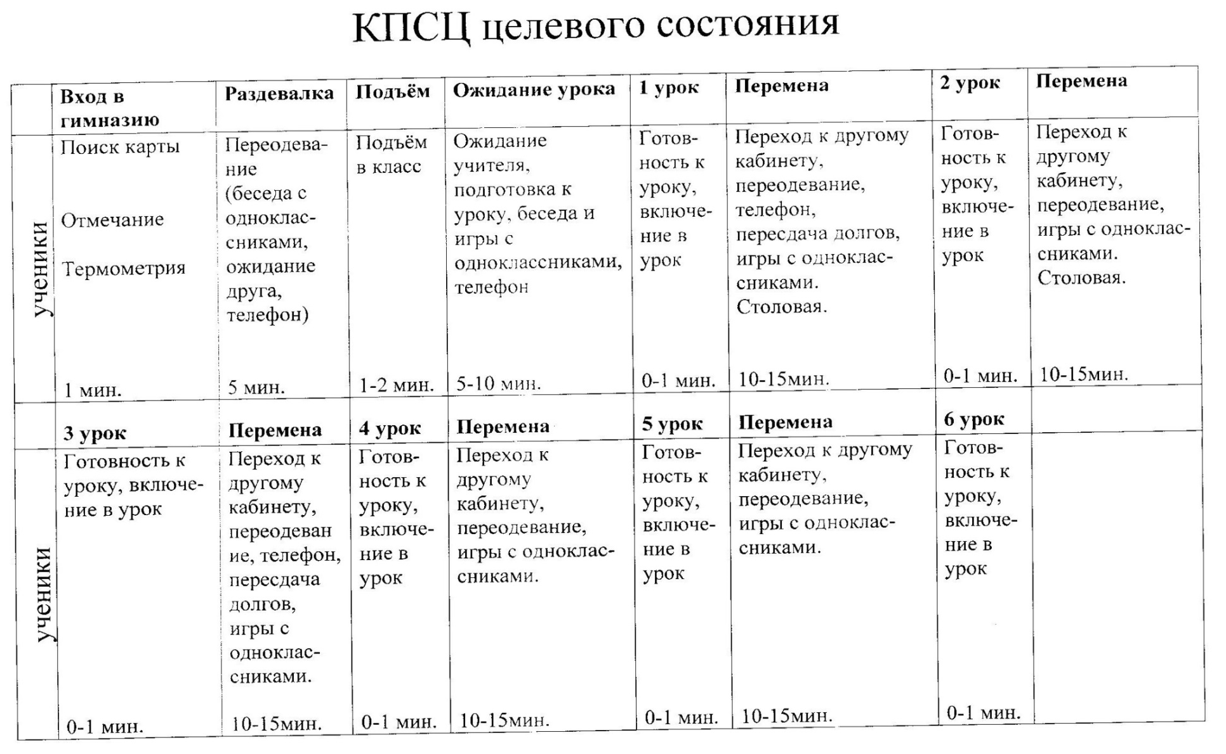

Slide 17


ПЛАН МЕРОПРИЯТИЙ

Slide 18


Slide 19
Разработаны мероприятия
Для детей
1) Классный час «Тайм – менеджмент» ( «Умею ли я контролировать время?»)
2) Классный час «Почему я отвлекаюсь»
3) Классный час «Как превратить неуспех в успех»
4) Памятка «Как исправить оценку»
5) Памятка «Учимся складывать и готовиться»
6) Работа с классом по самоуправлению: деление класса на группы, назначение ответственных.
7) Чек-лист в дневник «Готовлюсь к уроку»

Slide 20
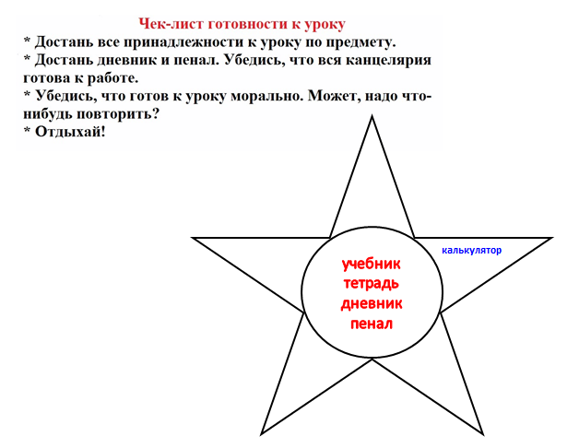










Slide 21
Наши предложения:
1) Неделя организованности.
2) Классные часы на четверть.
3) В столовой над входом повесить часы – таймер, чтобы можно было увидеть, сколько времени остаётся до звонка (начала урока).

Slide 22
Для родителей:
1) Родительское собрание «Режим дня школьника» (1-4 классы).
2) Родительское собрание «Мотивация школьников».
3) Памятка – инструкция для детей и родителей «Я собираю портфель» (начальная школа).
4) Памятка – инструкция для детей и родителей «Режим дня» (начальная школа).

Slide 23
Для учителей:
1) Статья «Приёмы и методы повышения мотивации к обучению»
2) Статья «Как помочь несобранному, неорганизованному ребенку? Что делать, если он ничего не доводит до конца, начинает и бросает, не умеет сосредоточиться, невнимателен?»
3) Статья «Приёмы самомотивации обучающихся»
4) Статья «Тайм-менеджмент для школьников»
5) Презентация + видео «Креативный вызов: как сделать школьный урок интересным»

Slide 24


ИТОГИ ПРОЕКТА

Slide 25
Результаты
Наименование цели | Текущий показатель | Целевой показатель | Итог (Стало)
Снижение количества опозданий на уроки | 58 чел. (10%) | 5 чел.(1%) | 3 чел. (0,9%)
Снижение количества неподготовленных к уроку обучающихся | 96 чел. (18%) | 10 чел. (2%) | 9 чел. (1%)
Увеличение продуктивного времени урока | 30-35 минут | 40 минут | 40 минут

Slide 26
Проект «Оптимизация процесса подготовки обучающихся начальных классов к учебному дню при помощи вовлечённости родителей»
Руководитель проектной группы:
Ширинкина Татьяна Владимировна
МАОУ «Гимназия №2» г. Пермь
2021г.

Slide 27
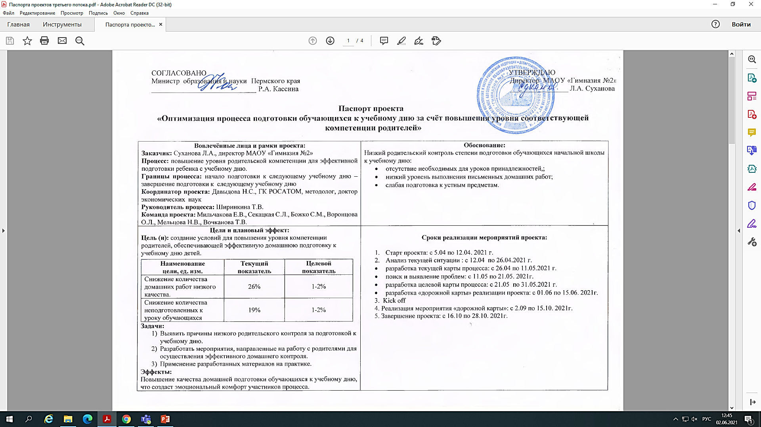

Slide 28
Цель :
создание условий для повышения степени вовлечённости родителей, обеспечивающей эффективную домашнюю подготовку к учебному дню детей.

Slide 29
Задачи:
Выявить причины низкого уровня вовлечённости родителей в процесс подготовки к учебному дню обучающихся.
Разработать мероприятия, памятки, чек-листы, направленные на работу с родителями для осуществления эффективного домашнего контроля.
Применить разработанные материалы на практике.

Slide 30
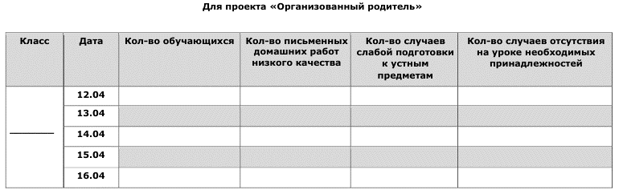

Slide 31
26% - ПРНК
20% - УРНК
19 % - ЗАБЫЛ

Slide 32
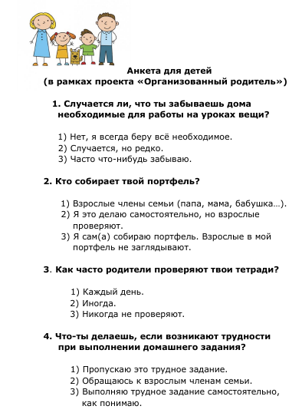
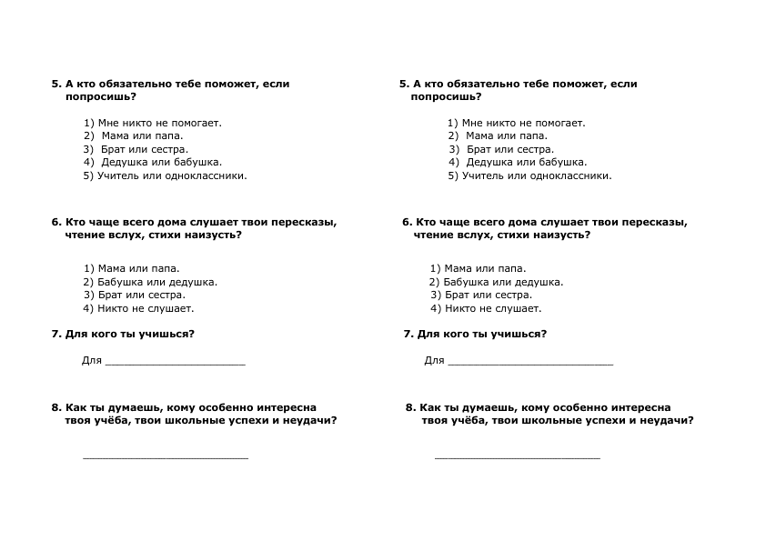

Slide 33
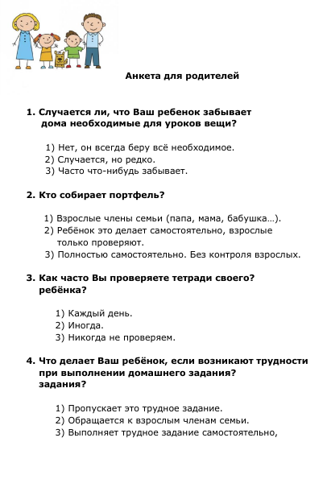
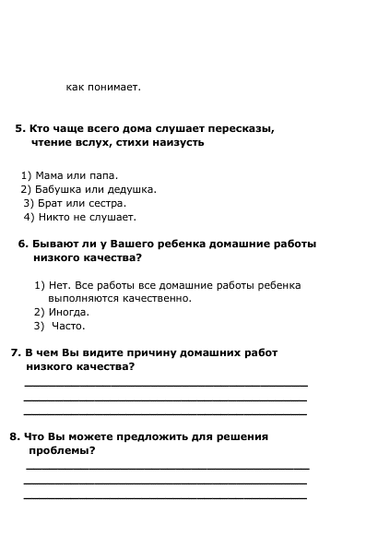

Slide 35
Взрослые члены семьи
Я это делаю самостоятельно, но
взрослые проверяют.
Я сам это делаю. Взрослые в портфель не заглядывают.

Slide 36
Каждый день
Иногда
Никогда не проверяют

Slide 37
Пропускаю это трудное задание
Обращаюсь ко взрослым членам семьи
Выполняю трудное задание самостоятельно,
как понимаю.

Slide 38
Мне никто не помогает
Мама или папа
Брат или сестра
Дедушка или бабушка
Учитель или одноклассники

Slide 39
Мама или папа
Бабушка или дедушка
Брат или сестра
Никто не слушает

Slide 40
Нет времени для осуществления помощи и контроля: большая рабочая занятость.
Вторая смена обучения детей.
Большая занятость детей в дополнительном образовании.
Непосильный объем домашних работ.
Неумение ребенка правильно себя организовать для выполнения домашних работ.
Непонимание ребенком программного материала, трудности в его усвоении.

Slide 41
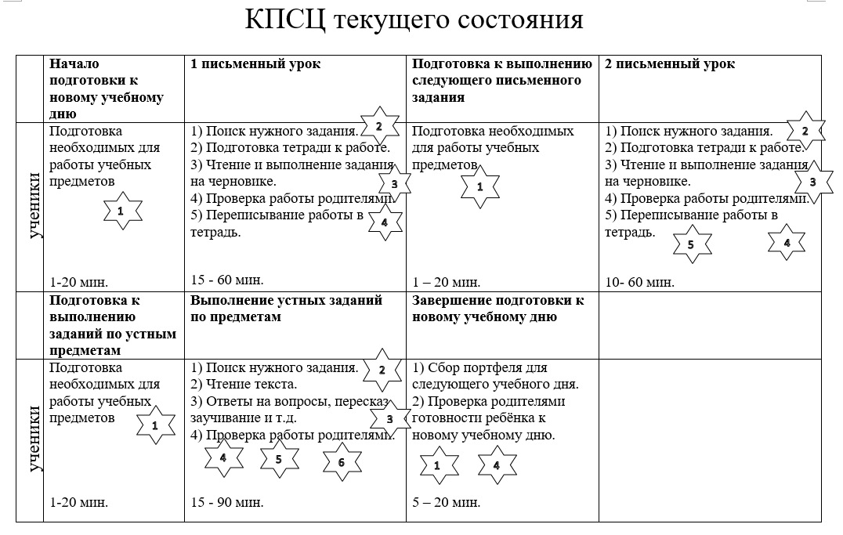

Slide 42
Беспорядок в комнате, на рабочем столе, в портфеле.
Неполная или неточная запись задания в дневнике, его отсутствие.
Непонимание программного материала, неумение работать
самостоятельно.
Поверхностная проверка задания родителями из-за отсутствия времени, непонимания темы или отсутствие желания погрузиться в учебный материал.
Высокая степень утомляемости ребёнка в связи с поздним временем выполнения работы (2 смена, кружки, поздний приход родителей с работы, неправильная организация режима дня).
Игнорирование заданий по устным предметам из-за низкой мотивации, непонимания их значимости.
Отсутствие дома нужных материалов.

Slide 43
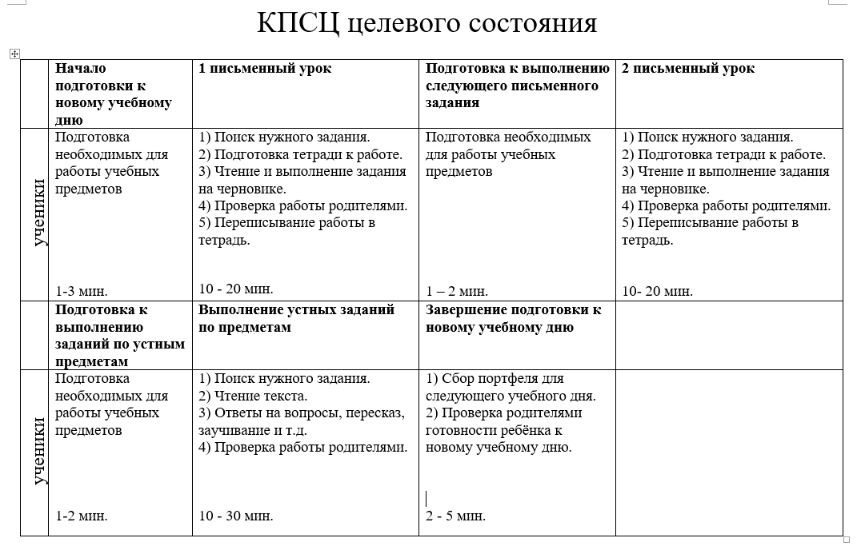

Slide 44
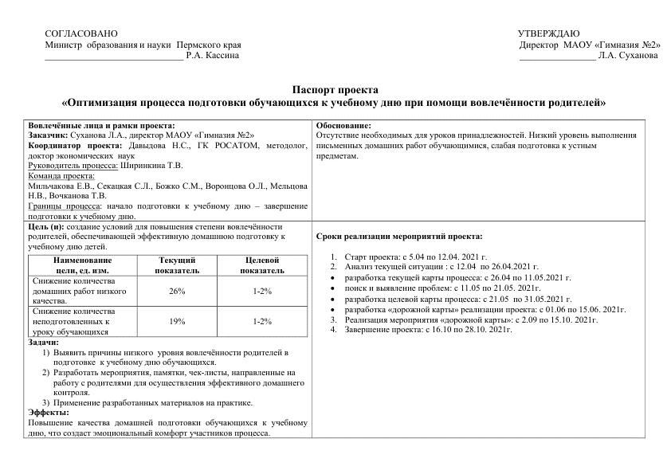

Slide 45
Классный час, родительское собрание, лекция психолога.
Классный час (оформление дневника, правила ведения),
родительское собрание о важности данного документа
школьника).
3. Консультации для родителей, родительское собрание,
памятки, алгоритмы, планы рассуждений.
4. Родительское собрание, лекция психолога, чек-листы
для родителей.
5. Лекция психолога, лекция школьного врача.
6. Классный час
7. Своевременная информация от учителя (список
необходимых для работы принадлежностей на весь
учебный год).

Slide 47
Проект «Оптимизация процесса преемственности между 4 и 5 классами»
Руководитель проектной группы:
Киселева Лилия Михайловна
МАОУ «Гимназия №2» г. Пермь
2021г.

Slide 48
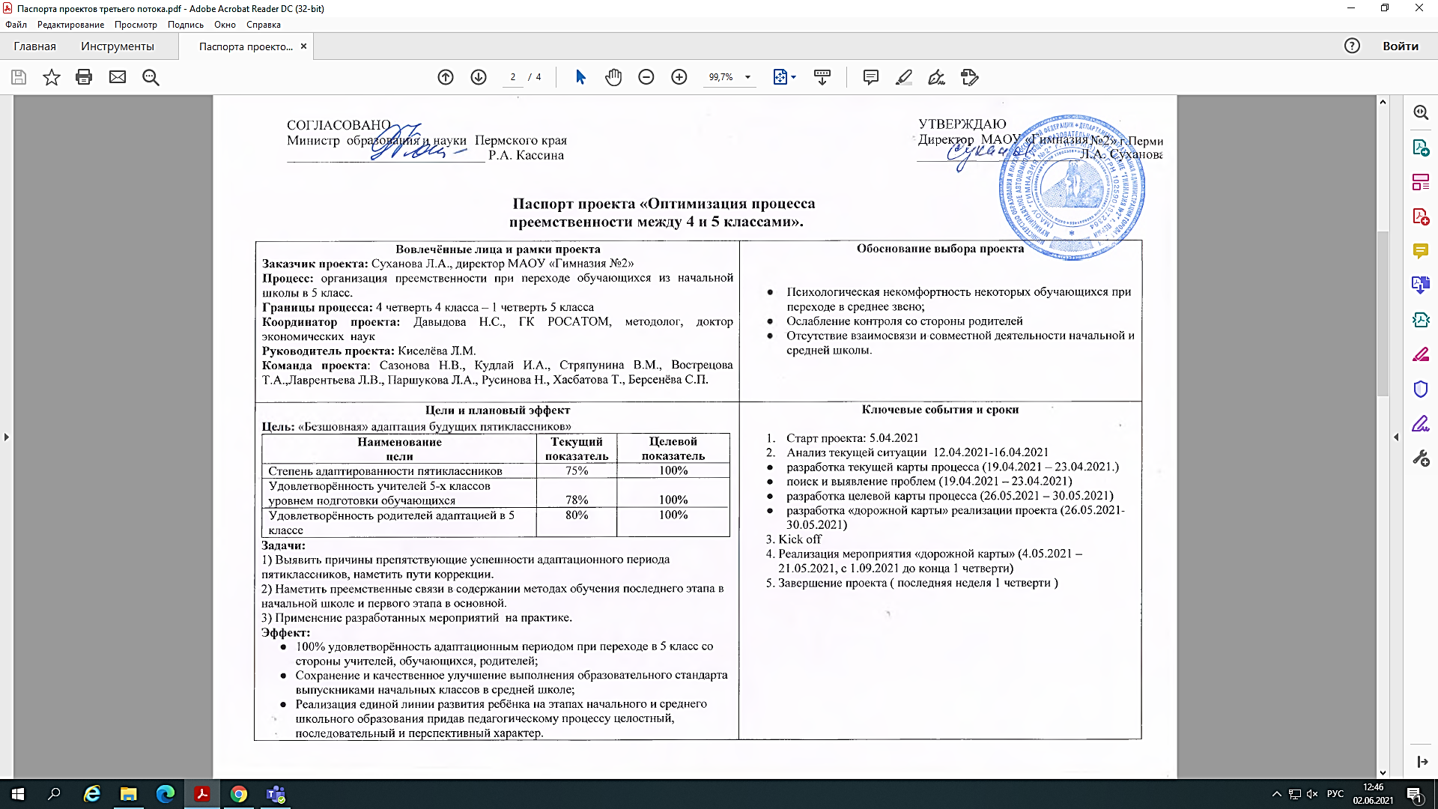
Паспорт проекта

Slide 49
1. ВОВЛЕЧЁННЫЕ ЛИЦА И РАМКИ ПРОЕКТА
Заказчик процесса: директор МАОУ «Гимназия №2»
Процесс: оптимизация преемственности между 4 и 5 классами
Границы процесса: 05.04 2021 – 08.10.2021
Руководитель проекта: Киселёва Л.М.
Команда проекта: Сазонова Н.В., Стряпунина В.М., Кудлай И.А., Вострецова Т.А., Лаврентьева Л.В., Русинова Н.А, Хасбатова Т.И., Берсенёва С.П.
Процесс:
- задействует учителей-предметников и учителей начальных классов;
- требует участия администрации;
- требует участия проектной группы 5С
- Организует работу учителей выпускающих 4 классы и учителей, которые будут работать в 5 классах.

Slide 50
2. ОБОСНОВАНИЕ ВЫБОРА
Психологическая не комфортность некоторых обучающихся при переходе в среднее звено.
Ослабление контроля со стороны родителей.
Отсутствие взаимосвязи и совместной деятельности начальной и средней школы.

Slide 51
3. ЦЕЛИ И ПЛАНОВЫЙ ЭФФЕКТ
Цель: «Безшовная» адаптация будущих пятиклассников
Наименование цели | Текущий показатель | Целевой показатель
Степень адаптированности пятиклассников Удовлетворённость учителей подготовкой пятиклассников Удовлетворённость родителей адаптацией в 5 классе | 75% 78% 80% | 95% 100% 95%
Эффект:
95% удовлетворённость адаптационным периодом при переходе в 5 класс со стороны детей, родителей, учителей.
Сохранение и качественное улучшение выполнения образовательного стандарта выпускниками начальных классов в средней школе.
Целостный, последовательный и перспективный характер педагогического процесса.

Slide 52
4. КЛЮЧЕВЫЕ СОБЫТИЯ ПРОЕКТА
Старт проекта: 05.04.2021
Анализ текущей ситуации: 12.04.2021 – 16.04.2021
- разработка текущей карты процесса: 19.04.2021 – 23.04.2021
поиск и выявление проблем: 19.04.2021 – 23.04.2021
разработка целевой карты процесса: 26.04.2021 – 30.04.2021
разработка «дорожной карты» реализации проекта: 26.04.2021 – 30.04.2021
3. Kick off
4. Реализация мероприятий «дорожной карты»: 4.05.2021 – 21.05.2021,
1 четверть
4. Завершение проекта: последняя неделя 1 четверти

Slide 53

ДИАГНОСТИКА ТЕКУЩЕГО СОСТОЯНИЯ

Slide 54
Диагностика адаптации пятиклассников и родителей к предметной форме обучения.
- Проведено анкетирование пятиклассников и их родителей для выявления уровня адаптации в средней школе и выявления проблем, возникших при переходе в 5 класс
Проведено анкетирование будущих пятиклассников для выявления уровня тревожности при переходе в 5 класс.
Проведён опрос учителей предметников, работающих в 5 классах

Slide 55
Анкетирование 5-классников

Slide 56
Как быстро адаптировался к кабинетной системе:

Slide 57
Успешно ли прошла адаптация:

Slide 58
Анкетирование 4-классников:

Slide 59
Трудности при выполнении домашних заданий:

Slide 60
Анкетирование родителей:

Slide 61

ПОСТРОЕНИЕ КАРТЫ ТЕКУЩЕГО СОСТОЯНИЯ ПРОЦЕССА «КАК ЕСТЬ» ОТ ВХОДА ДО ВЫХОДА С ВЫЯВЛЕНИЕМ ПРОБЛЕМ, ВЛИЯЮЩИХ НА ДЛИТЕЛЬНОСТЬ ПРОЦЕССА

Slide 62
Карта текущего состояния процесса
Этапы | Границы протекания процесса
 | май | сентябрь | октябрь | ноябрь | декабрь
1этап Подготовительный | Составление характеристик классов и на учеников 4 классов Подбор учителей предметников и классных руководителей 5 классов Открытые уроки для учителей 5 классов | Знакомство классных руководителей с классным коллективом и с родителями
2 этап Информационный |  | Родительские собрания, знакомство родителей с учебной программой 5 класса
3 этап Основной |  | Входные контрольные работы
4 этап Адаптация |  | Привыкание к кабинетной системе и предметному обучению | Понимание и принятие новой позиции ученика средней школы |  | Выявление учеников группы риска
5 этап Заключительный |  |  |  |  | Консилиум по адаптации пятиклассников

Slide 63

Пирамида проблем
Федерального уровня – 0
Регионального уровня – 0
Уровень гимназии – 6
1. Отсутствие программы обеспечения преемственности между начальной и средней ступенями, программы по адаптации в 5 классе.
2. Нестыковка учебных программ начальной и основной школы
3. Резкое изменение методов и содержания обучения, стиля общения учителей с обучающимися; увеличение объёма выполняемых домашних заданий без учёта ежедневной нагрузки на ученика.
4. Недостаточная готовность учащихся к успешному включению в учебную деятельность нового, более сложного, самостоятельного уровня.
5.Позднее знакомство детей и родителей с классным руководителем, учителями предметниками, нагрузкой и требованиями.
6. Отсутствие психологической помощи на этапе адаптации.

Slide 64

ПОСТРОЕНИЕ КАРТЫ ЦЕЛЕВОГО СОСТОЯНИЯ ПРОЦЕССА ОТ ВХОДА ДО ВЫХОДА С РЕШЕНИЕМ ПРОБЛЕМ, ВЛИЯЮЩИХ НА ДЛИТЕЛЬНОСТЬ ПРОЦЕССА

Slide 65
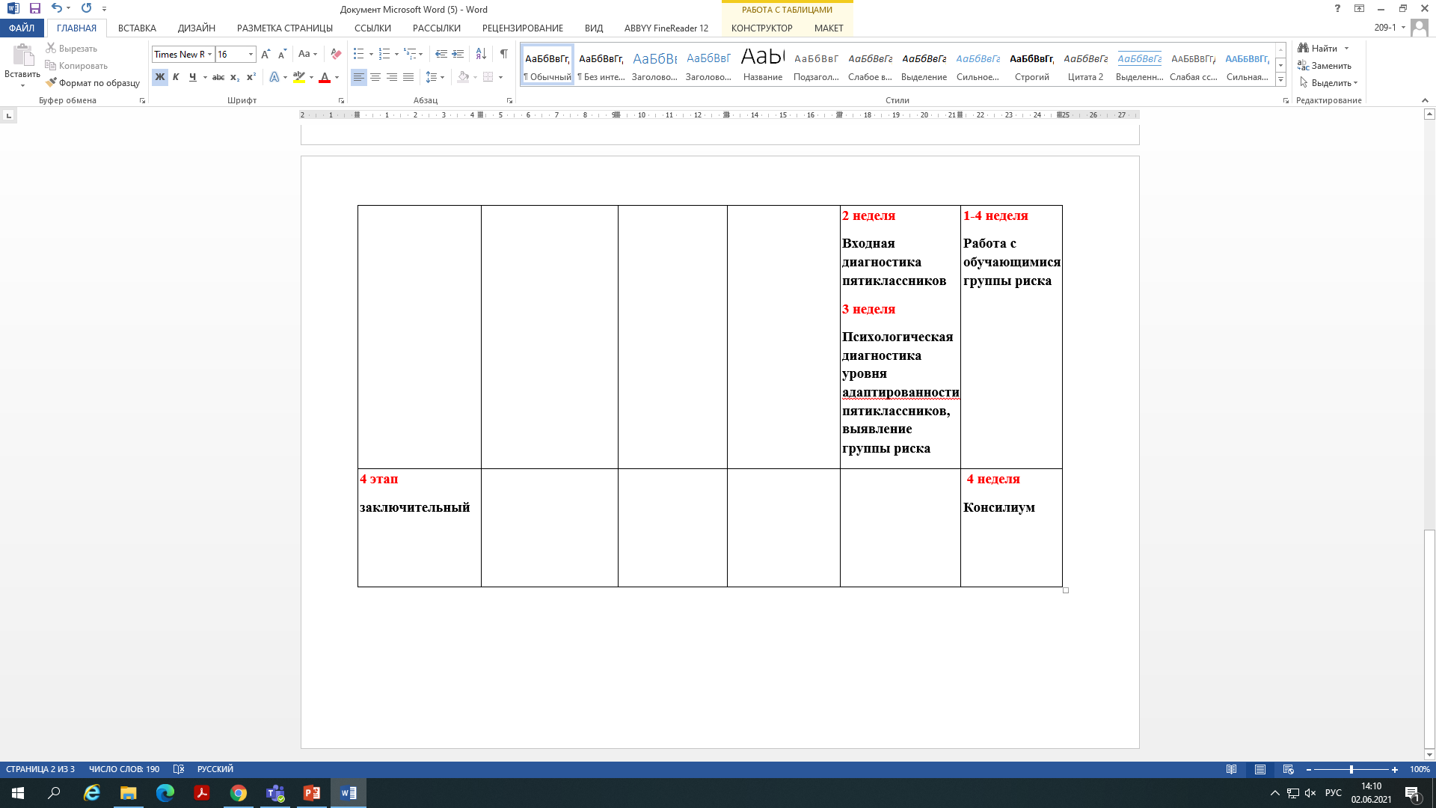
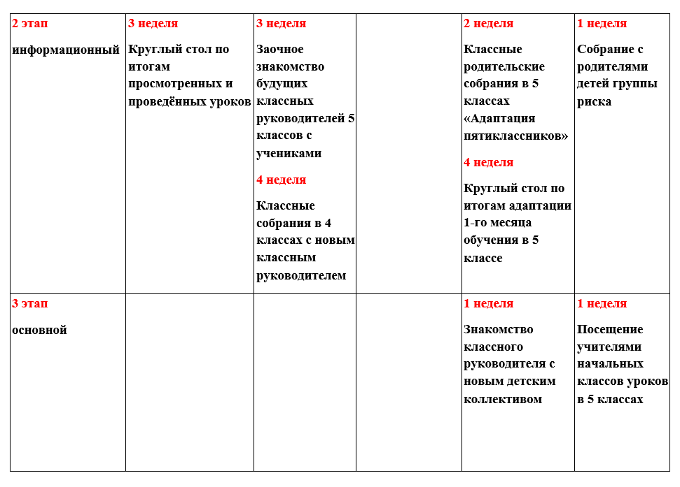
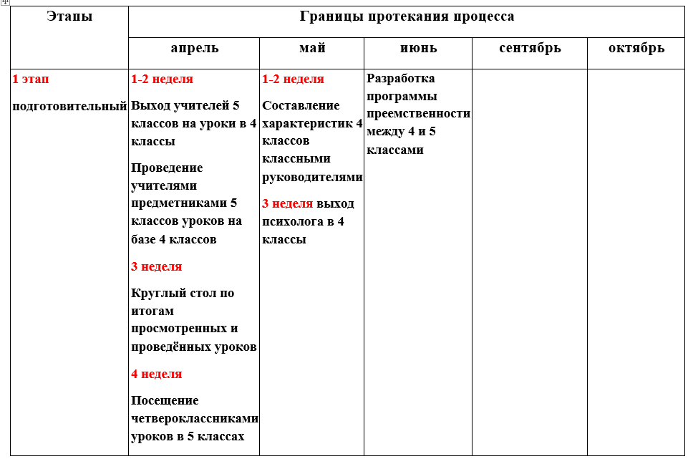
Карта целевого состояния процесса

Slide 66
План мероприятий по достижению целевых показателей процесса
Мероприятия | Сроки | Ответственный
Составление программы преемственности между 4 и 5 классами | июнь | МО учителей начальных классов, психолог
Консилиум по преемственности образовательных программ начального и среднего звена | август | зам. директора по УВР
Выход психолога в 4 и 5 классы | май, сентябрь | психолог
Взаимопосещение уроков учителями 4 и 5 классов | апрель, октябрь | классные руководители 4 и 5 классов
Круглый стол по выработке единых требований, форм и методов обучения в 4 и 5 классах | август | учителя начальных классов и учителя предметники 5 классов
Своевременная информированность учителей, родителей, обучающихся | май, сентябрь | администрация, классные руководители

